Slide 1





Yat-CASched
（Proj59 : Linux 内核低时延调度器）
——面向多核系统的缓存感知低时延调度技术及实现
  队伍名称：从容应队
  答辩人：林炜东、马福泉、刘昊
  队伍编号：T202510558995172
Notes:
1

Slide 2



0
队伍介绍
ABOUT US
我们队伍名称为从容应队，
队伍编号：T202510558995172 ，
来自中山大学RTS-SYSU实验室，
基本情况如下：
  队长林炜东，中山大学计算机学院计算机科学与技术专业二年级本科生。
  队员马福泉，中山大学计算机学院计算机科学与技术专业二年级本科生。
  队员刘昊，中山大学计算机学院计算机科学与技术专业二年级本科生。
Notes:
PPT作者请关注公众号壹课。
2

Slide 3
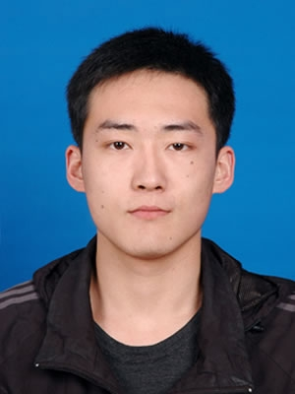
0
队伍介绍
ABOUT US
校内指导老师简介：
赵帅，副教授，教育部首批海外引才专项、广东省珠江学者青年拔尖人才、中山大学“百人计划”引才专项获得者。主要从事实时系统、操作系统领域的理论与应用研究，旨在围绕操作系统，为上层应用提供高性能、硬实时的计算与通讯保障，专注于复杂实时系统设计与分析、系统资源共享与管理、硬软件协同设计与寻优等具体方向。 个人主页https://cse.sysu.edu.cn/content/6598
所选赛题：Proj59: Linux 内核低时延调度器
项目导师：谢秀奇、成坚
赛题链接：https://github.com/oscomp/proj59-linux-fast-scheduler
Notes:
PPT作者请关注公众号壹课。
3

Slide 4

目录
1
2
3
背景和动机
项目介绍
总体架构
BACKGROUNDS & MOTIVATION
PROJECT INTRODUCTION
OVERALL ARCHITECTURE
4
5
6
设计与实现
项目测试
总结展望
DESIGN & IMPLEMENTATION
PROJECT TESTING
CONCLUSION & OUTLOOK
Notes:
4

Slide 5

1
背景和动机
BACKGROUNDS & MOTIVATION
Notes:
PPT作者请关注公众号壹课，请尊重原作者。
5

Slide 6

1
背景和动机
BACKGROUNDS & MOTIVATION
赛题背景
随着多核处理器技术的发展，现有 Linux 调度器在特定场景下的局限性日益凸显。
当前 Linux 内核中的完全公平调度器 (CFS) 主要关注任务公平性和负载均衡，但在设计时并未充分考虑现代多核处理器的缓存层次结构特征。
现有调度器(CFS) 存在三个核心问题：调度器结构日益臃肿，代码复杂度持续上升，调度开销增加； 缺乏对关键线程的优先调度支持，无法有效识别和处理重要任务；时延不可控，在高并发场景下任 务调度延迟难以预测，严重影响系统响应性能。
Notes:
PPT作者请关注公众号壹课。
6

Slide 7
1
背景和动机
BACKGROUNDS & MOTIVATION
设计目标
针对 CFS 的问题，我们设计的Yat_CAsched调度策略
目标是具备以下四大优势：
轻量化设计和低时延：简化数据结构和高效
调度算法。
关键任务优先处理：伪抢占优先调度关键任务。
缓存亲和性优化：基于 CRP(cache recency profile) 缓存感知机制的五级调度策略，
最大化缓存利用率。
模块化和兼容性：独立调度类与数据结构，与现有调度器并存，渐进式部署。
Notes:
PPT作者请关注公众号壹课。
6

Slide 8
2
项目介绍
PROJECT INTRODUCTION
Notes:
PPT作者请关注公众号壹课，请尊重原作者。
7

Slide 9
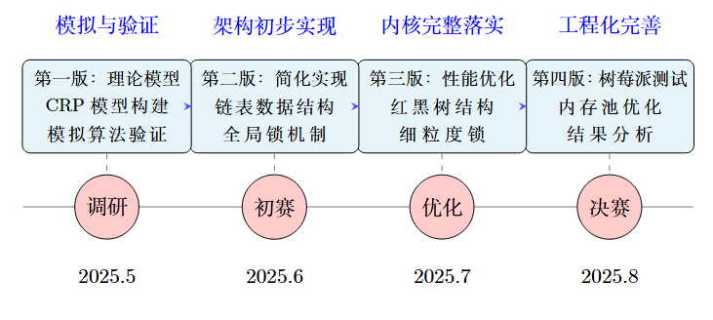
2
项目介绍
PROJECT INTRODUCTION
项目开发历程
Notes:
8

Slide 10

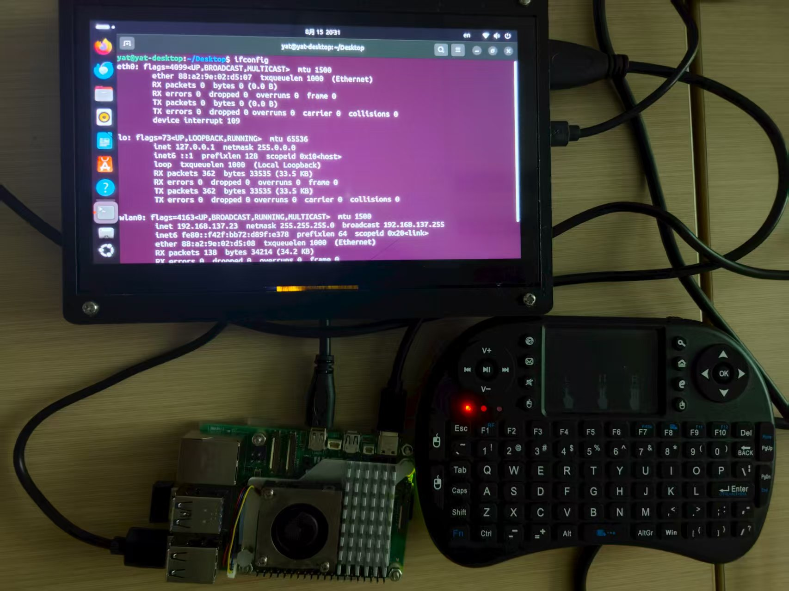
2
项目介绍
PROJECT INTRODUCTION
项目平台
VMware 搭建整体内核框架（x86）--->Qemu 仿真测试--->树莓派实机测试（arm）
Notes:
31

Slide 11
2
项目介绍
PROJECT INTRODUCTION
项目完成情况
赛题行动项 | 完成情况
【行动项1】 设计轻量化内核调度类，替代CFS复杂机制 | 实现SCHED_YAT_CASCHED调度策略，精简数据结构，降低调度开销。
【行动项2】 支持关键进程优先调度与抢占 | 实现伪抢占，优先级高的任务优先，关键任务可抢占普通任务。
【行动项3】缓存感知，实现缓存感知亲和性 | 维护多级缓存历史表，基于 CRP(cache recency profile) 缓存感知机制的五级调度策略，最大化缓存利用率。
【行动项4】 模块化和兼容性，支持不同平台架构。 | 独立调度类，与现有调度器并存，渐进式部署。在x86和arm架构下均实现部署。
Notes:
10

Slide 12
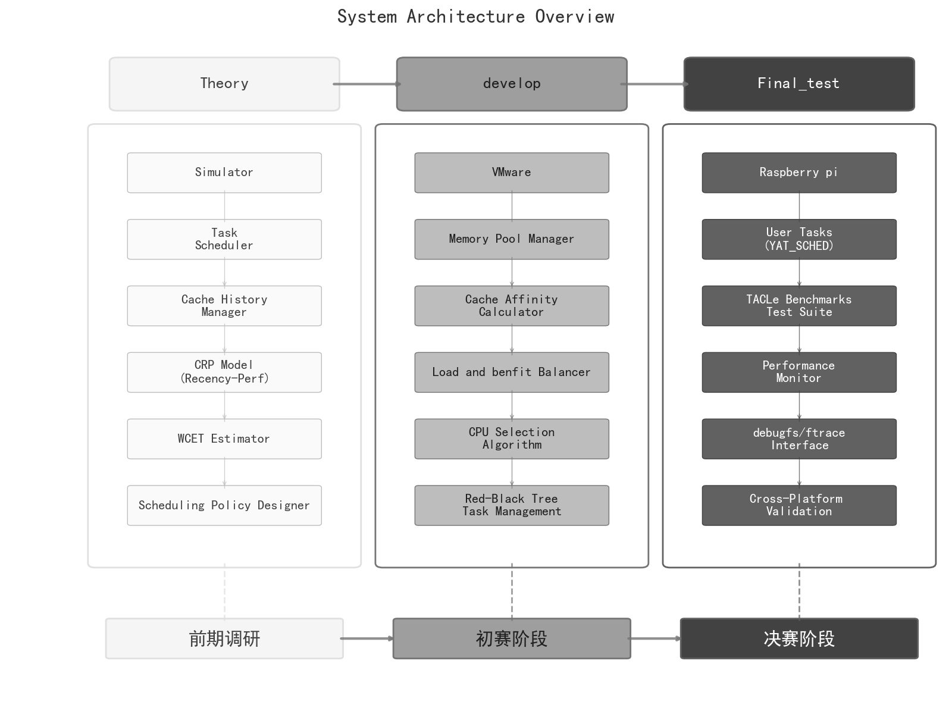
2
项目介绍
PROJECT INTRODUCTION
具体开发过程
项目步步推进历经以下平台开发和测试：
理论探究
模拟验证
VMware搭建整体内核框架（x86）
Qemu仿真测试
树莓派实机测试（arm）
Notes:
8

Slide 13
3
总体架构
OVERALL ARCHITECTURE
Notes:
PPT作者请关注公众号壹课，请尊重原作者。
12

Slide 14
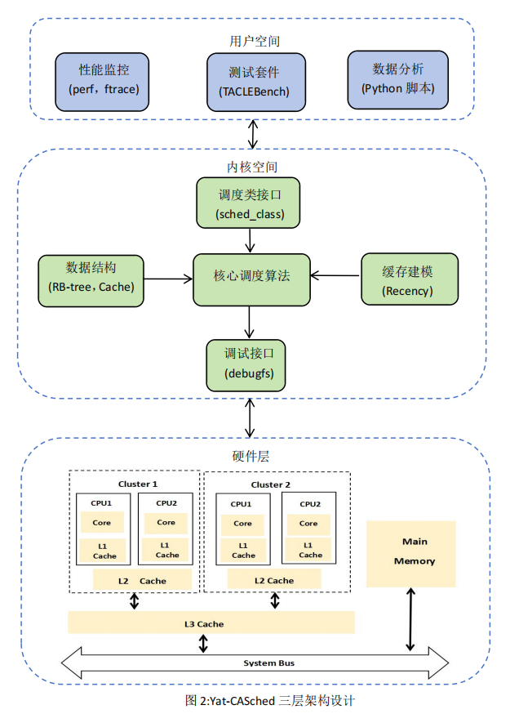
总体架构
3
OVERALL ARCHITECTURE
三层架构设计
Notes:
13

Slide 15
4
设计与实现
DESIGN & IMPLEMENTATION
Notes:
PPT作者请关注公众号壹课，请尊重原作者。
14

Slide 16
4
设计与实现
DESIGN & IMPLEMENTATION
调度策略概述
  针对现有调度器(CFS)的不足，我们的改进Yat-CAshed策略：
  维护历史信息：记录每个任务在各CPU上的最近运行时间（recency）
  缓存感知调度：根据recency优先选择缓存热度高的CPU，提升缓存命中率
  分层决策与分层队列：结合任务优先级和WCET进行分层排序，兼顾关键任务优先与系统响应
  智能平衡：在缓存利用率和负载均衡之间动态权衡，减少不必要的迁移
|─调度策略常量定义
├── SCHED_NORMAL (0)
├── SCHED_FIFO (1)
├── SCHED_RR (2)
├── SCHED_BATCH (3)
├── SCHED_IDLE (5)
├── SCHED_DEADLINE (6)
└── SCHED_YAT_CASCHED (8)（new）
Notes:
16

Slide 17
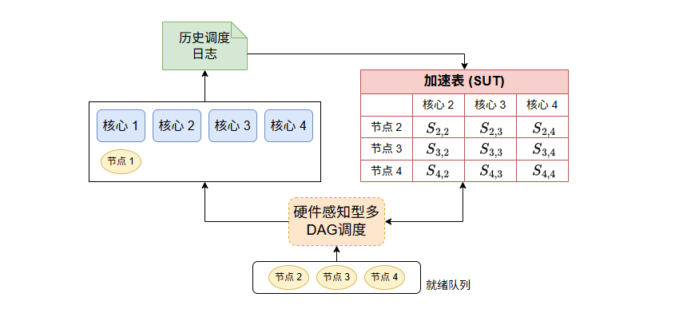
4
设计与实现
DESIGN & IMPLEMENTATION
全局调度框架
  任务接收：调度器接收来自就绪队列的多个任务节点。
  调度决策：硬件感知调度器综合考虑加速表信息、核心负载状态和缓存亲和性，做出最优分配决策。
  执行监控：任务在指定核心上执行，系统收集执行性能数据。
  历史查询：查询历史调度日志，获取相关任务的历史执行数据。
全局调度框架示意图
Notes:
15

Slide 18
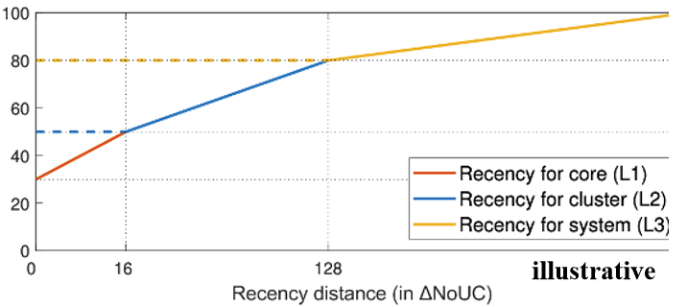
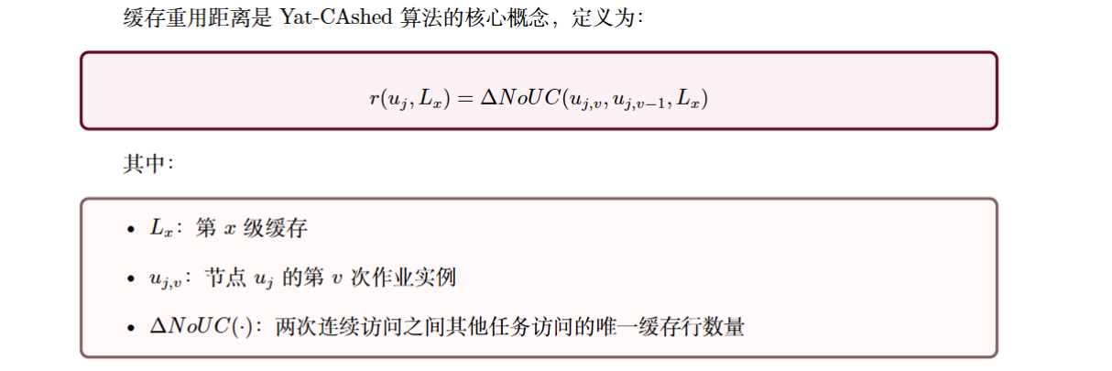
4
设计与实现
DESIGN & IMPLEMENTATION
CRP（Cache Recency Profile）简介
number of unique cache lines (NOUC)
CRP（Cache Recency Profile），缓存重用距离模型，是一种轻量化任务缓存局部性的经验模型。
核心思想：通过度量任务自上次在某CPU或集群上运行以来，期间其他任务对该缓存层的占用，量化当前任务在该CPU上命中缓存的概率。缓存重用距离越短，任务重用缓存数据的可能性越高，执行效率越好；距离越长，缓存失效概率越高，执行时间趋近于最坏情况。
recency distance = 两次目标任务之间，所有干扰任务的NOUC之和
CRP为调度器提供了缓存感知的决策依据，帮助任务优先分配到“缓存更热”的CPU，提升系统性能。
Notes:
15

Slide 19
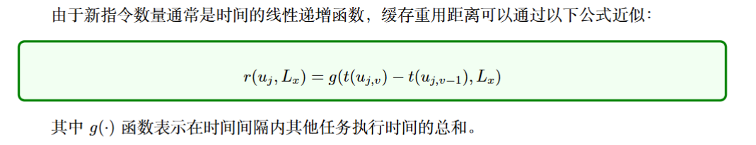
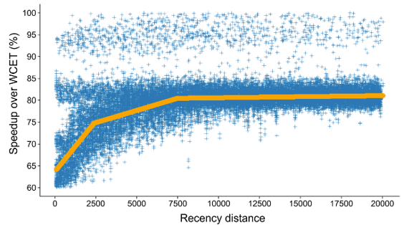
4
设计与实现
DESIGN & IMPLEMENTATION
CRP简介
CRP建模拟合图
CRP模型如何获得？
  实验平台：树莓派等真实多核硬件
  实验方法：
    多次运行同一任务，每次运行之间插入不同量的干扰任务，控制recency distance（缓存重用距离）。
    记录每次运行的实际执行时间，并与最坏执行时间（WCET）做比值。
    横轴为recency distance，纵轴为speedup over WCET（加速比）。
  数据处理：采用分段线性回归拟合实验数据，得到CRP主趋势曲线。
Notes:
15

Slide 20
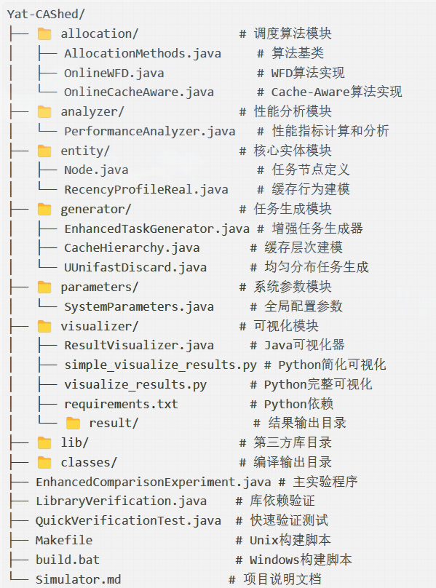
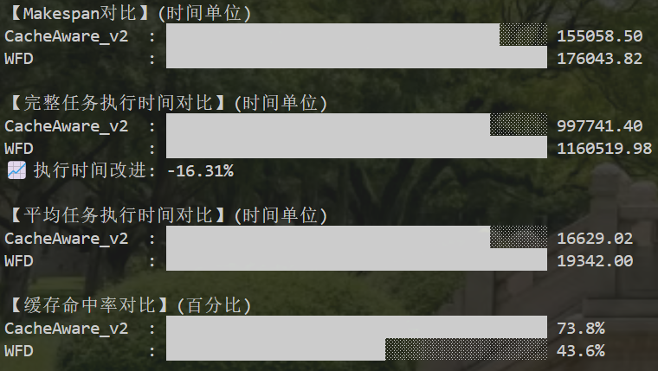
4
设计与实现
DESIGN & IMPLEMENTATION
调度模拟器验证缓存的影响
比较缓存敏感的Yat-CAshed简易调度策略和缓存不敏感的WFD调度策略
反映缓存感知调度在实际多核系统中的性能表现，验证了缓存在调度和任务执行过程中的重要性。
Notes:
15

Slide 21
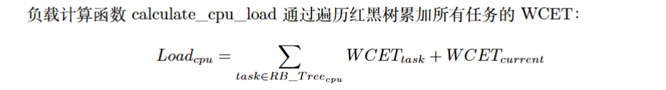
4
设计与实现
DESIGN & IMPLEMENTATION
负载计算
在每个yat_casched_rq结构体中增加一个u64 load成员，专门用于记录该CPU当前Yat_Casched任务的WCET总和。
每次有任务入队（enqueue）或出队（dequeue）时，直接增减该任务的wcet到load变量，这样查询负载时只需O(1)读取
用途：这个负载值用于调度决策，比如在无空闲CPU或者上次运行cpu不存在，则选择此时负载最小的那个来分配新任务，从而实现负载均衡。
Notes:
15

Slide 22
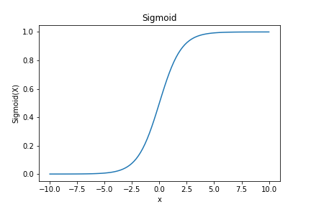
4
设计与实现
DESIGN & IMPLEMENTATION
关键任务优先执行机制
通过人为定义优先级区间和key计算方式，可以保证关键任务优先。key越小，任务在红黑树越靠前，当调用pick_next_task时优先被调度。这种方法简单高效，易于扩展和维护。
普通任务（prio 100~139）：key = prio + sigmoid(wcet)（prio越小越优先）
实时任务（prio 0~99）：key = prio
这样也就支持了对指定数量关键进程的优先调度,只需要系统调用设置好任务的优先级和wcet，这些线程就可以抢占其他非关键进程（优先级较低）。
Notes:
15

Slide 23
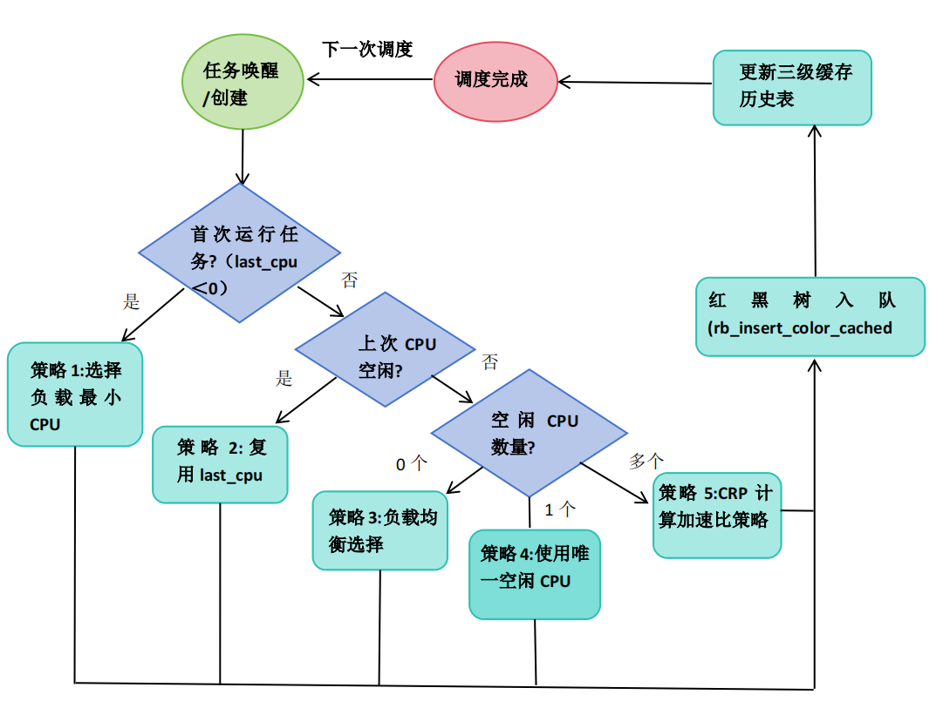
4
设计与实现
DESIGN & IMPLEMENTATION
调度策略流程
  策略1 首次运行任务从未执行过
  → 全局负载最低 CPU。
  策略2 热缓存复用上次跑的 CPU
  正好空闲 → 继续使用，零迁移开销。
  策略3 唯一空闲只剩 1 个空闲核
  → 没的选，立刻上。
  策略4 全忙负载均衡无空闲核
  → 在“忙碌核”中选负载最低者。
  策略5 多空闲择优≥2 个空闲核 → 计算缓存重用距离，挑最大加速比核，提升命中
Notes:
15

Slide 24
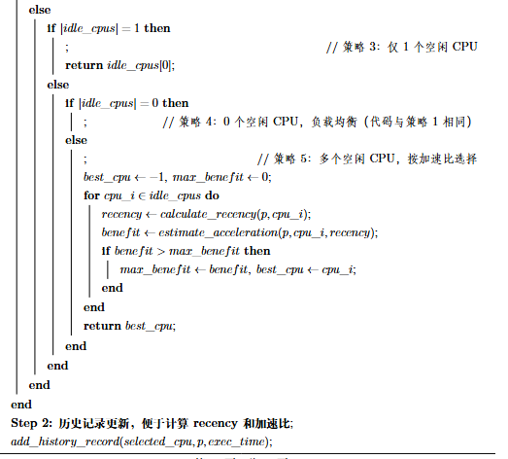
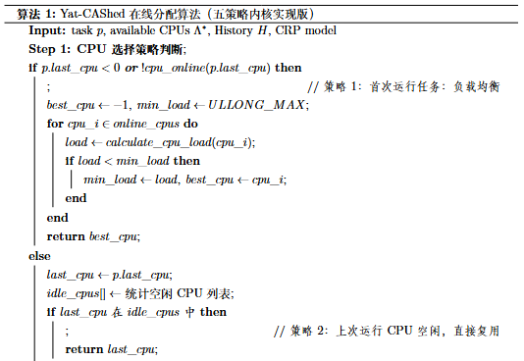
4
设计与实现
DESIGN & IMPLEMENTATION
调度算法伪代码
Notes:
15

Slide 25
5
项目测试
PROJECT TESTING
Notes:
PPT作者请关注公众号壹课，请尊重原作者。
29

Slide 26
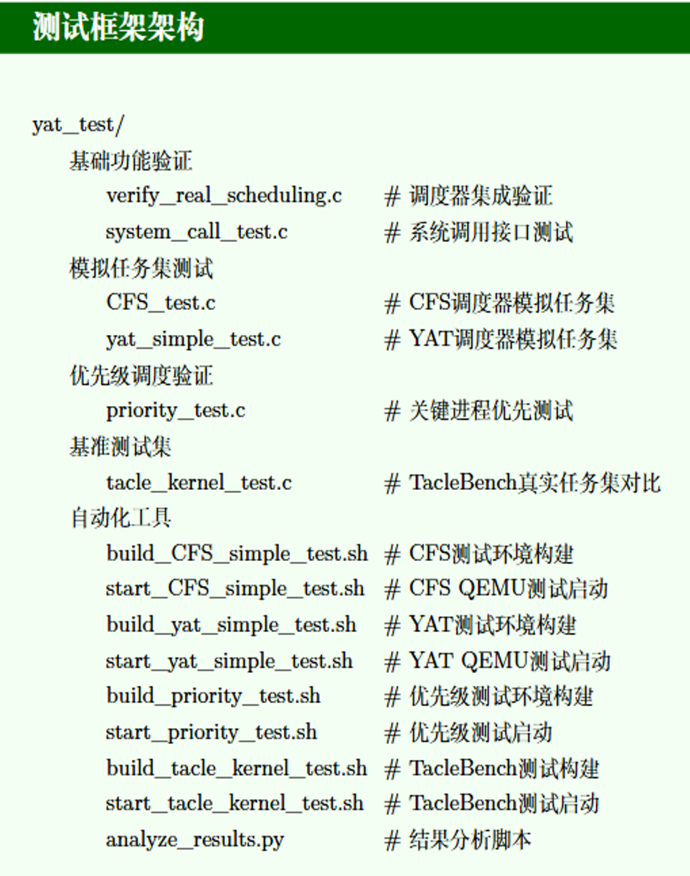
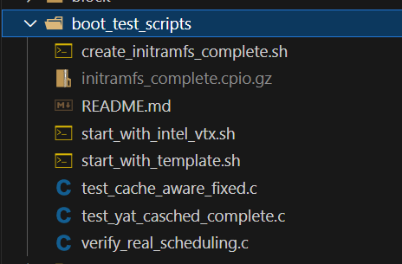
5
项目测试
PROJECT TESTING
项目测试结构
  启动测试与功能验证
  模拟任务集测试
  优先级调度验证
  TacleBench测试集
  自动化工具
Notes:
31

Slide 27
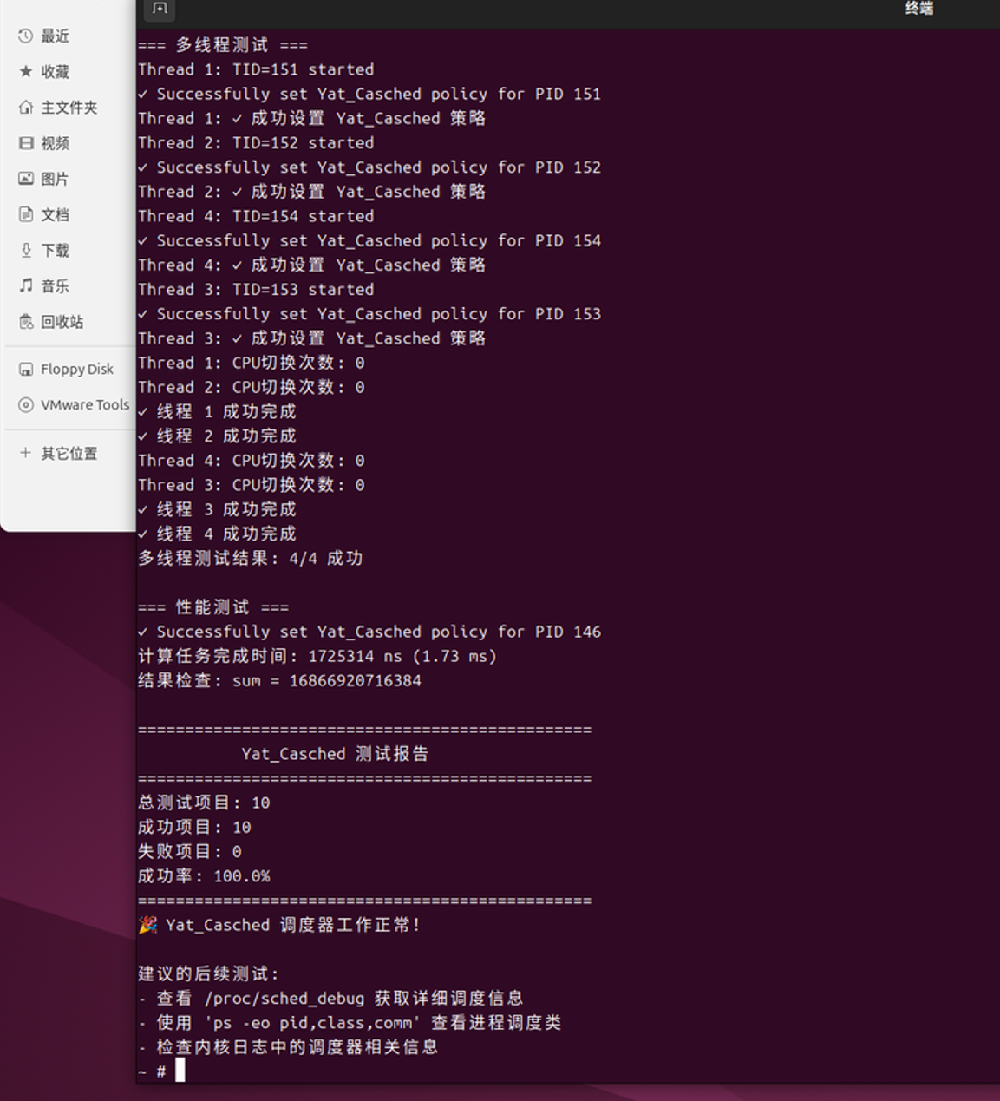
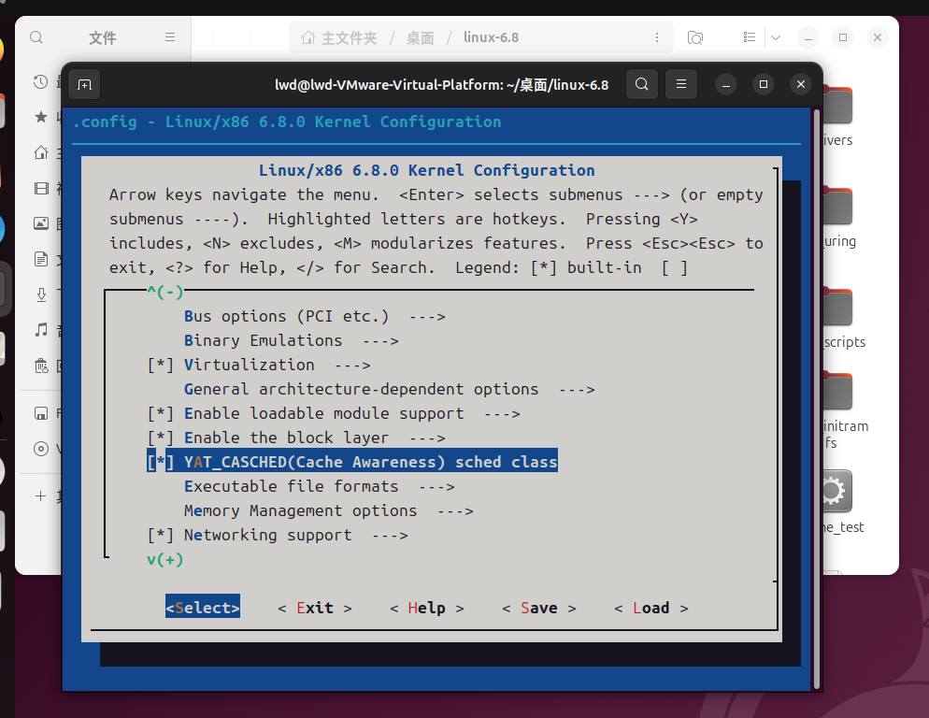
5
项目测试
PROJECT TESTING
  启动测试与功能验证
Notes:
PPT作者请关注公众号壹课。PPT作者请关注公众号壹课，请尊重原作者。
30

Slide 28
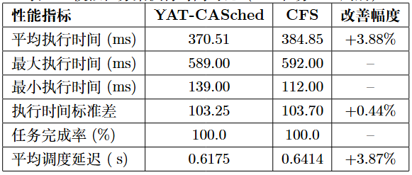
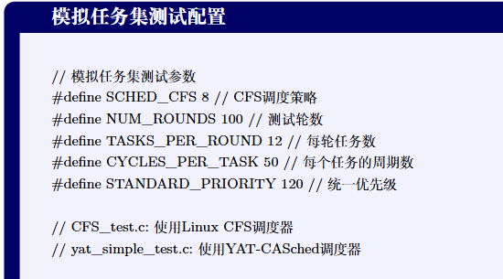
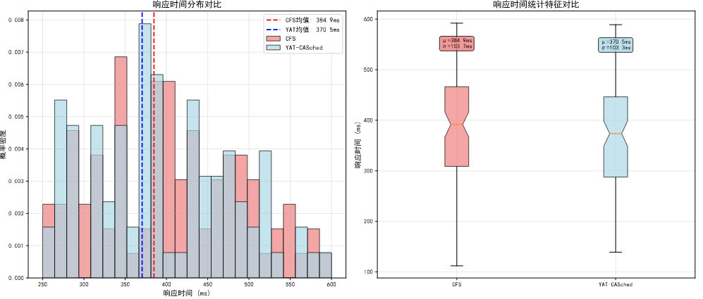
5
项目测试
PROJECT TESTING
模拟任务集测试
模拟任务集执行时间对比表
模拟任务集执行时间分布对比图
YAT-CASched表现出
更加集中的执行时间分布和更低的平均值
Notes:
31

Slide 29
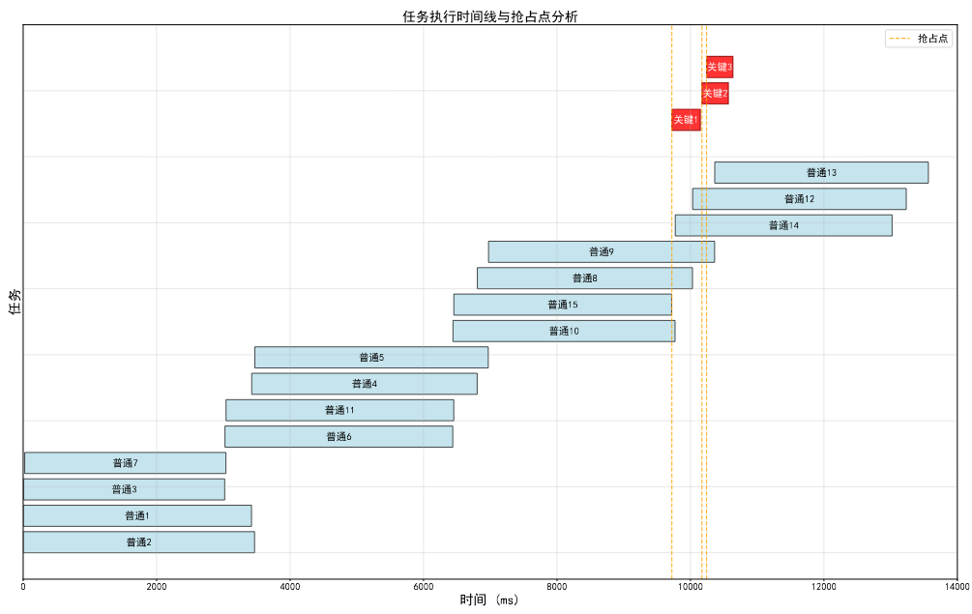
5
项目测试
PROJECT TESTING
优先级调度验证
如图，通过时间戳分析展示了伪抢占行为的详细情况。
在关键任务3被创建后，抢占了执行任务12或14的核心
从而验证了调度器的关键进程优先运行机制工作正常。
Notes:
31

Slide 30
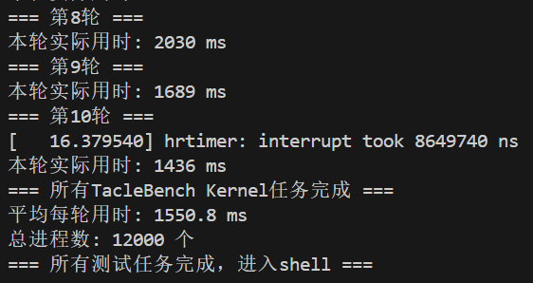
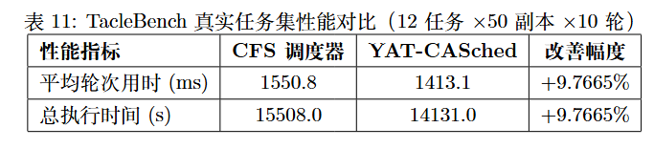
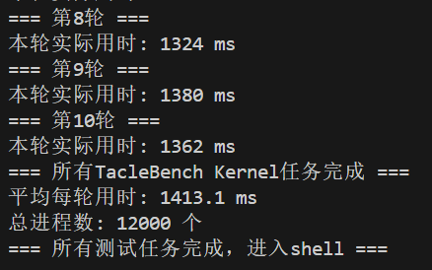
5
项目测试
PROJECT TESTING
基准测试集总时间对比
  真实任务集缓存优化效果：基于 TacleBench 基准测试的结果显著，YAT-CASched 实现了 9.77% 的整体执行时间优化。
  这一结果直接验证了缓存感知调度算法在真实计算密集型任务中的核心价值。
Notes:
31

Slide 31

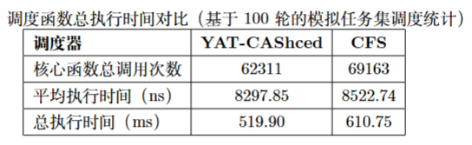
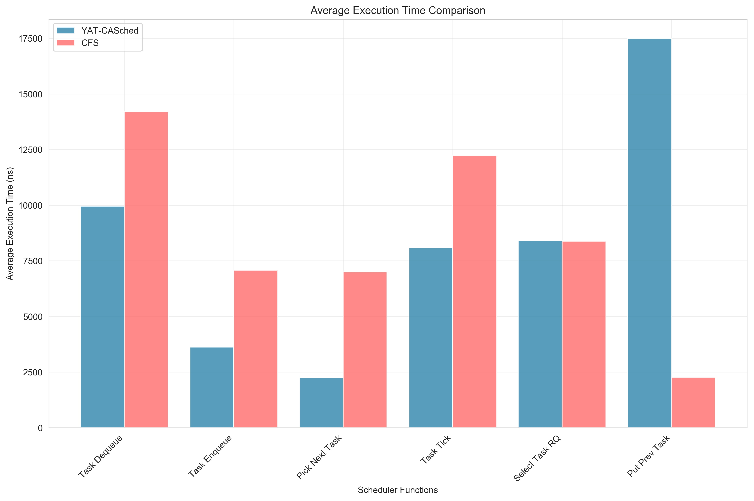
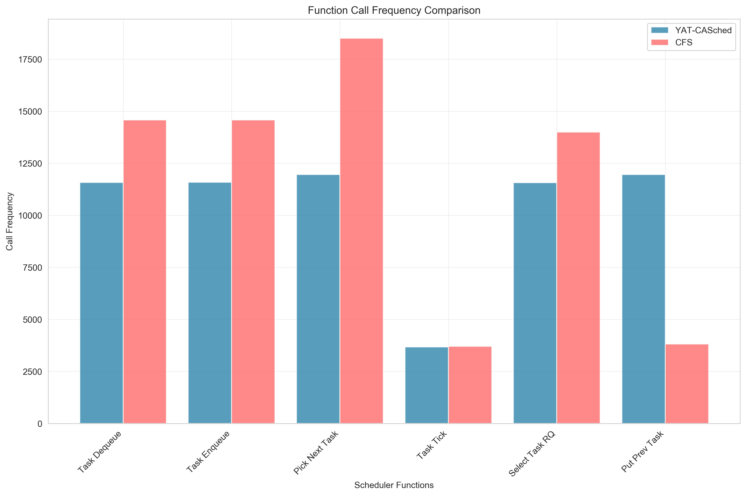
5
项目测试
PROJECT TESTING
基准测试集调度开销对比
Yat-CAShed调度开销小于 CFS，总执行时间减小 14.9%，减小验证了调度器轻量化的实现。
函数平均执行时间对比图
函数平均执行次数对比图
Notes:
31

Slide 32
6
总结与展望
CONCLUSION & OUTLOOK
Notes:
PPT作者请关注公众号壹课，请尊重原作者。
5

Slide 33
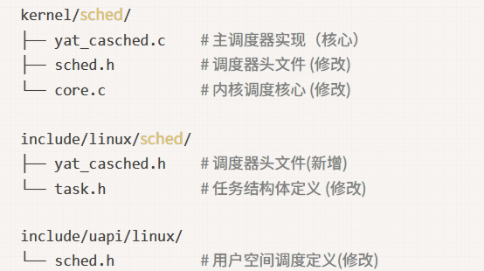
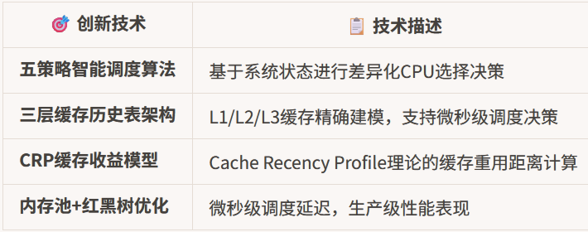
6
总结展望
CONCLUSION & OUTLOOK
总结与创新性工作
本项目成功设计并实现了Yat-CASched缓存感知调度器，有效解决了CFS调度器臃肿、缺乏关键线程优先调度、时延不可控等核心问题。
基于Cache Recency Profile等理论，构建了分层调度架构，实现了轻量化设计，低延迟保证以及性能优化。
通过完整的"理论验证→模拟验证→内核集成→性能测试"技术路线，成功将调度器集成到Linux 6.8内核。
Notes:
31

Slide 34
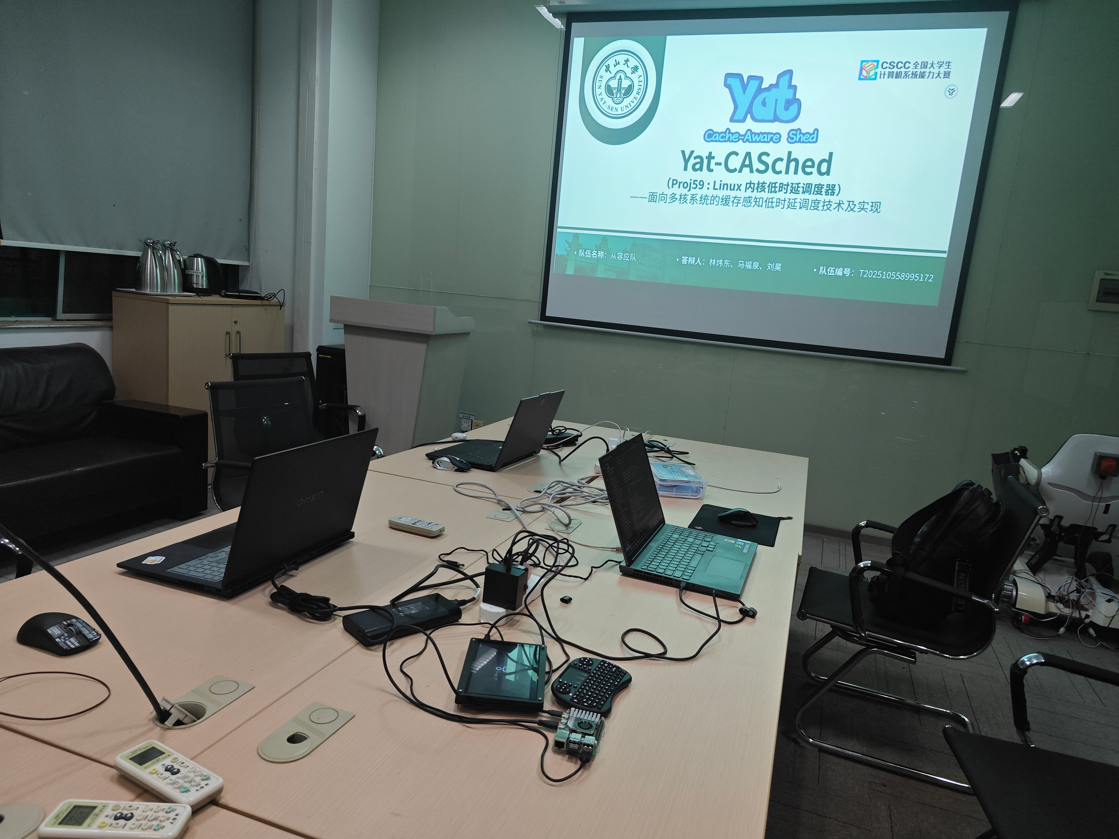
6
总结展望
CONCLUSION & OUTLOOK
展望
Yat-CAShed 项目是团队一次宝贵的内核编程实践。
同时我们清醒地认识到，本次工作仅是学习操作系统万里长征的第一步。未来我们将以更大的热忱投入到操作系统的学习研究中。
Notes:
31

Slide 35
THANKS
望各位评委老师们批评指正！
Notes:
公众号壹课
38

